Slide 1
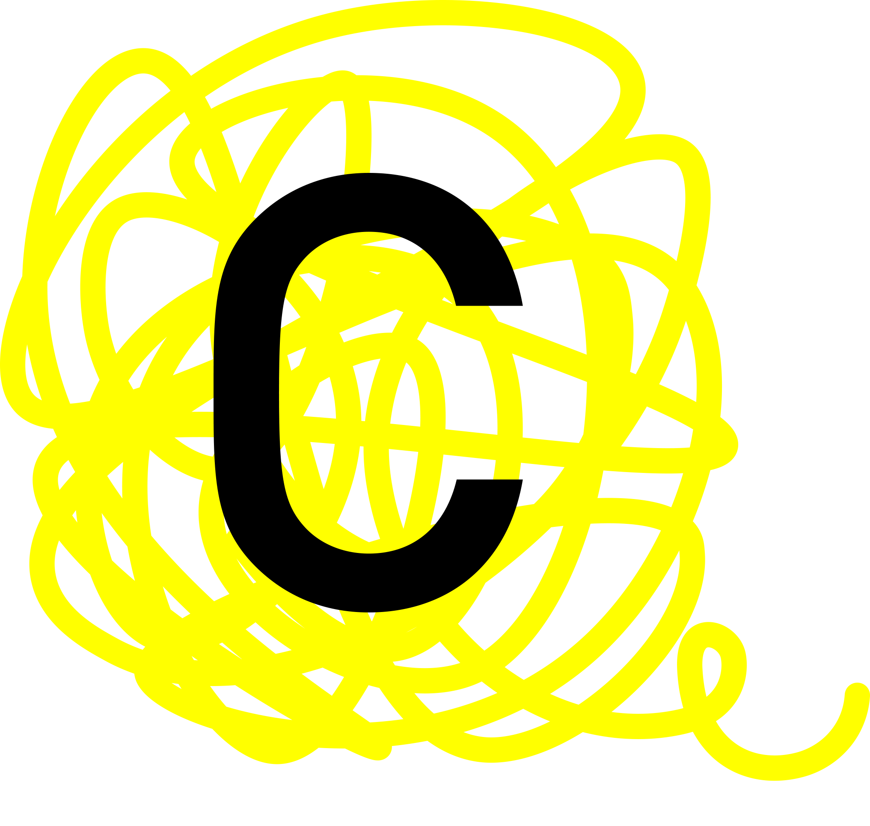
COMMUNICATIE I
26 september 2019

Slide 2
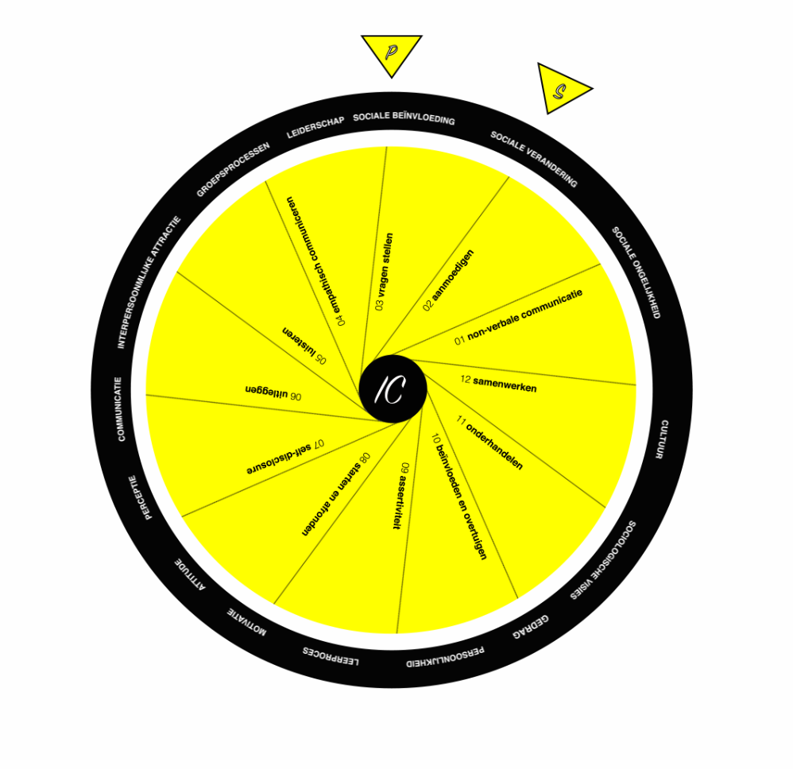
IC interpersoonlijke communicatie
P psychologie
S sociologie
OPBOUW MODULE
Notes:
In de module Communicatie 1 behandelen we interpersoonlijke communicatie.
‘Inter’ is Latijn voor ‘tussen’. Het gaat dus om verbale en non-verbale interactie ‘tussen’ mensen.
‘Persoonlijke’ slaat op het directe karakter van deze manier van communiceren.
Dit in tegenstelling tot wat later in de opleiding aan bod komt in de module Communicatie 2 (semester 2).
Daar zullen we het hebben over mediacommunicatie. In deze module gaat het om communicatie die rechtstreeks tussen personen gebeurt en dit vaak één-op-één of in kleine groepen.
De kern of het vertrekpunt van deze module is interpersoonlijke communicatie.
We bekijken eerst wat de eventuele voordelen van het bestuderen van interpersoonlijke communicatie zijn.
Daarna komen de specifieke karakteristieken van interpersoonlijke communicatie aan bod.
Om interpersoonlijke communicatie op een systematische manier te kunnen bestuderen, en om er ook zinvolle uitspraken over te doen, baseren we ons op een ‘model van interpersoonlijke communicatie’ (Hargie, 2016).
Interpersoonlijke communicatie valt voor ons uiteen in 12 subthema’s:
Non-verbale communicatie
Aanmoedigen
Vragen stellen
Empathische communicatie
Luisteren
Uitleggen
Self-disclosure of zelfonthulling
Sociale interacties starten en afsluiten
Assertiviteit
Beïnvloeden en overtuigen
Onderhandelen
Samenwerken
Aan de hand van begrippen uit de psychologie en sociologie gaan op we zoek naar verklaringen voor het gedrag dat we vertonen tijdens een interpersoonlijke interactie. We baseren ons hierbij op het handboek Psychologie en Sociologie (Wijsman & Molendijk, 2017). Met die inzichten moeten we op het einde van dit semester in staat zijn om doelgericht en bewust te communiceren in een interpersoonlijke context.
Begrippen uit de psychologie die ons kunnen helpen om tot inzichten te komen zijn:
Gedrag en invloeden op gedrag
Persoonlijkheid
Leerprocessen
Motivatie
Attitude
Perceptie
Communicatie
Interpersoonlijke attractie
Groepsprocessen
Leiderschap en leidinggeven
Sociale beïnvloeding
Begrippen uit de sociologie die ons kunnen helpen om tot inzichten te komen zijn:
Sociologische visies op de maatschappij
Cultuur
Sociale ongelijkheid
Sociale verandering

Slide 3
*De grootste ballon wint
Knapt de ballon dan ben je
*gediskwalificeerd
*Je kiest zelf hoe groot je
de ballon wenst op te blazen
EXPERIMENT

Slide 4
Notes:
Conclusie van het onderzoek
De dagen van de week beïnvloeden welke beslissingen (gedrag) we nemen.
Er kan evenveel verschil zijn tussen de beslissingen (gedrag) van 2 verschillende mensen als tussen één mens op verschillende dagen.
Dagen van de week
De dagen van de week bepalen onze zin voor RISICO en zin voor AVONTUUR.
Maandag: open voor risico en avontuur
Di en woe: daling van de openheid voor risico en avontuur
Donderdag: zijn we het meest conservatief (behoudsgezind) in onze beslissingen.
Vrijdag: zin voor risico en avontuur stijgt weer naar een hoogtepunt
Zaterdag: zakt weer wat
Zondag: geen data hierover omdat, mensen gaan in rustmodus.
Hoe getest? Ballonnen en verkiezingen
Proefpersonen moesten virtueel ballonnen blazen.
Vooraleer die barstte moest er een knoop in.
Op ma en vrij wachtte men veel langer om er een knoop in te leggen.
Op do geen plaats voor risico’s.
Daarnaast werden datasets van verkiezingen bekeken.
Daar zaten grote schommelingen in.
Besluit onderzoek
De dag van de week heeft invloed op stemgedrag.
4 tot 12% verschil naargelang de dag van de verkiezingen.
Een andere dag kan een andere uitslag hebben
Voorbeeld
In de UK wordt altijd op do gestemd.
De dag met het minste zin voor risico.
Dit gebeurde ook voor de Schotse onafhankelijkheidreferendum.
Mocht de verkiezing op ma geweest zijn dan was Schotland misschien nu al onafhankelijk.
Verklaringen? Emoties? Sociaal fenomeen?
Nog niet echt, meer onderzoek is nodig.
Wel hypotheses.
Het heeft te maken met emoties.
Hoe we ons voelen (emotie) heeft effect op onze beslissingen (gedrag).
Mensen voelen zich minder goed in het midden van de week.
Het heeft ook te maken met een sociaal fenomeen.
Een werkweek heeft een bepaald patroon.
Kinderen die naar school moeten, winkels die gesloten zijn, …
Kijk bijvoorbeeld naar bejaarden in een rusthuis.
Die hebben minder last van die sociale prikkels.
Daar zijn de schommelingen van risicovol gedrag ook kleiner.
Opmerkelijk
Als er op ma een feestdag is dan gedraagt men zich op di als was het het ma.
BRON: https://www.demorgen.be/tech-wetenschap/een-referendum-kan-op-maandag-een-andere-uitslag-opleveren-dan-op-donderdag~be90c81df/

Slide 5
Notes:
https://www.youtube.com/watch?v=RazYS7wlwFQ&feature=youtu.be

Slide 6
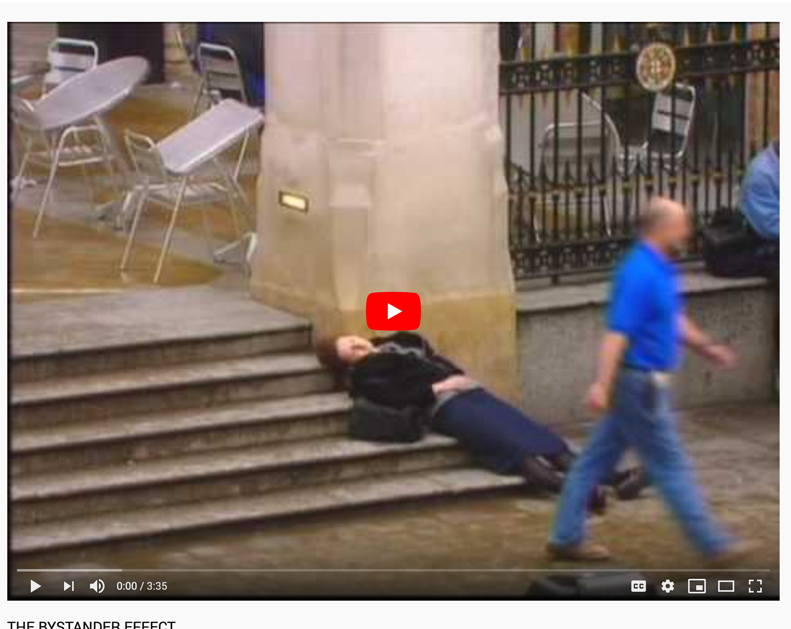
BYSTANDER-effect
Notes:
Helpen we iemand in nood?
Stel: je bent in de winkelstraat van een stad getuige van een verhitte vechtpartij.
De kans is groot dat een groep passanten binnen de kortste keren met zijn smartphone het hele gebeuren staat te filmen.
Een ander deel zal wellicht staan toekijken en nog een aantal shoppers zullen zich snel uit de voeten maken.
De kans dat iemand ter hulp schiet om de heethoofden uit elkaar te halen is niet bijster groot.
De theorie spreekt over het bystander of omstanderseffect.
hoe meer mensen in de buurt, hoe kleiner de kans dat iemand specifiek effectief ingrijpt.
BRON: https://www.youtube.com/watch?v=OSsPfbup0ac&feature=youtu.be

Slide 7
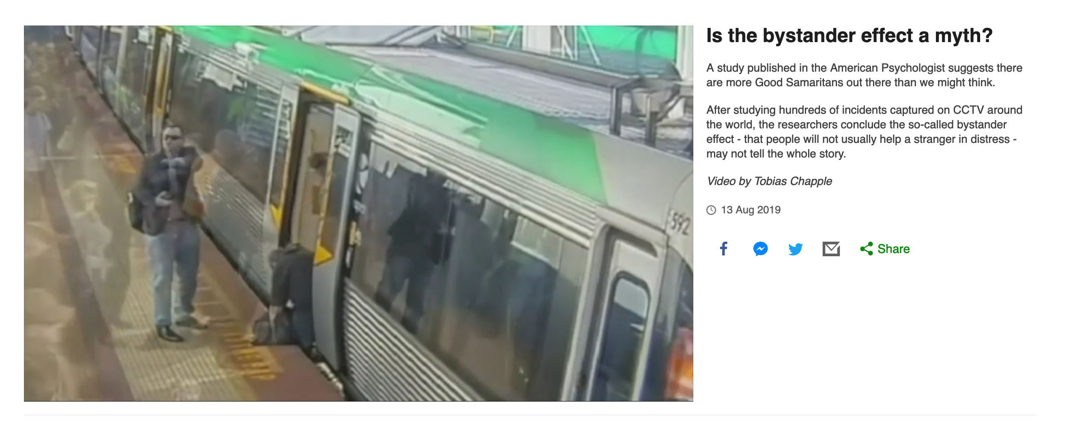
BYSTANDER-effect
Notes:
https://www.bbc.com/news/av/world-us-canada-49295967/is-the-bystander-effect-a-myth

Slide 9
1. Gedrag en invloeden op gedrag
Notes:
In dit hoofdstuk
Wat is het terrein van de psychologie
Wat wordt bedoeld met gedrag
Welke factoren beïnvloeden gedrag
Welke theoretische stromingen zijn in de psychologie te onderscheiden

Slide 10
1.1. Psychologisch perspectief

Slide 11
Psychologie bestudeert het gedrag van mensen
en probeert te verklaren waarom mensen doen wat ze doen
Wat is het terrein van de psychologie?
Notes:
Psychologische kennis stelt in staat om oorzaken te koppelen aan een bepaald gedrag.
Psychologie houdt zich niet enkel bezig met interne (geestelijke) processen zoals denken, voelen, begeren, maar ook met externe, direct waarneembare gedragingen zoals lopen, glimlachen, praten, koffiedrinken, ademhalen, met ogen knipperen, huilen, voeten vegen, stelen, ….
Psychologie kijkt hoe innerlijke (geestelijke) processen het gedrag beïnvloeden.
Voorbeeld: hoe zal de persoonlijkheid (of persoonseigenschappen) van iemand een effect hebben op zijn of haar gedrag?

Slide 12
Psychologie en wetenschap
Notes:
Psychologie en wetenschap
Wat maakt psychologie een wetenschap? De wetenschappelijke methode om kennis te vergaren.
De wetenschappelijke methode is een procedure om ideeën te onderwerpen aan een onderzoek, waarna ze ofwel bewezen, ofwel verworpen worden.
De essentie hiervan is empirisch onderzoek gebaseerd op het vaststellen van objectieve, verifieerbare gebeurtenissen.
Op grond van dit empirisch onderzoek wil de psychologie verklaringen voor gedrag en geestelijke processen ontwikkelen.
Belangrijk hierbij is het onderscheid tussen feiten, vooroordelen en lekenkennis.
Zo leven er vaak foutieve veronderstellingen die niet als feitelijke kennis beschouwd mogen worden.
Voorbeeld: vrouwen zijn intelligenter dan mannen.
Hoe je een wetenschappelijk onderzoek ontwerpt en uitvoert zie je in Onderzoek 1,2,3.

Slide 13
6 kritische vragen
Wat/wie is de bron?
Is de bewering redelijk of extreem?
Wat is het bewijsmateriaal?
Kan de conclusie door bias (een vervorming) zijn beïnvloed?
Worden veelvoorkomende denkfouten vermeden?
Zijn voor het oplossen van het probleem verschillende invalshoeken nodig?
Pseudopsychologie ontmaskeren door kritisch denken
Notes:
Meer hierrover in de modules Onderzoek 1,2,3!

Slide 14
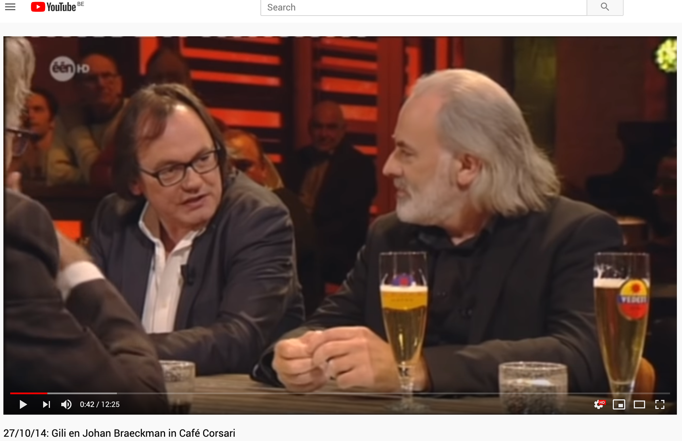
Pseudopsychologie en het paranormale
Notes:
Pseudopsychologie
Niet-onderbouwde psychologische aannames die als wetenschappelijke waarheden worden gepresenteerd
https://www.youtube.com/watch?v=oP-b7kMysl0

Slide 15
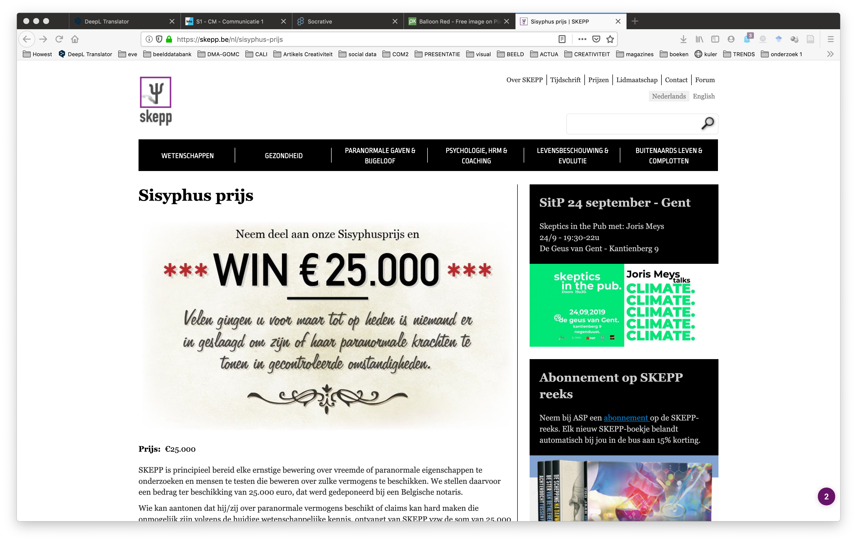
SKEPP ontmaskert pseudopsychologie
Notes:
Pseudopsychologie
Niet-onderbouwde psychologische aannames die als wetenschappelijke waarheden worden gepresenteerd
https://skepp.be/nl/sisyphus-prijs

Slide 16
ROOM 579364
Notes:
Pseudowetenschap of niet?

Slide 17
Why people believe weird things – Michael Shermer
Notes:
https://www.ted.com/talks/michael_shermer_on_believing_strange_things#t-446629

Slide 18
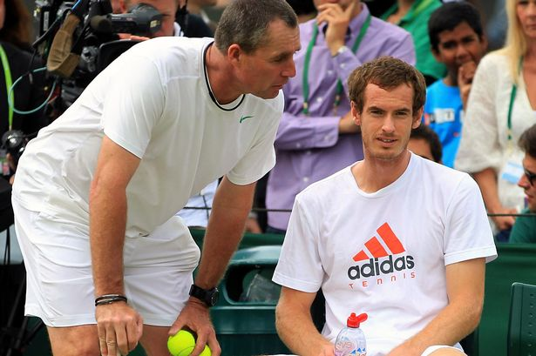
Psychologie op diverse terreinen
Notes:
Psychologie op diverse terreinen
Psychologische kennis wordt op diverse terreinen toegepast.
Voorbeelden
sportpsychologen, gezondheidspsychologen, arbeidspsychologie, psychotherapie, ontwikkelingspsychologie, reclames of overheidscampagnes.

Slide 19
Psychologie, sociale psychologie en sociologie
Notes:
Het verschil tussen psychologie, sociale psychologie en de sociologie
Psychologie is de wetenschap die zich bezighoudt met het bestuderen van gedrag van mensen, van mentale processen die aan dat gedrag ten grondslag liggen en de factoren die op gedrag van invloed zijn.
Sociale psychologie is de wetenschap die de wisselwerking tussen het individu en zijn sociale omgeving bestudeert
Sociologie is de wetenschap die bestudeert hoe mensen samenleven.

Slide 20
1.2. Gedrag

Slide 21
Gedrag staat voor waarneembare handelingen of activiteiten van mensen
Gedrag

Slide 22
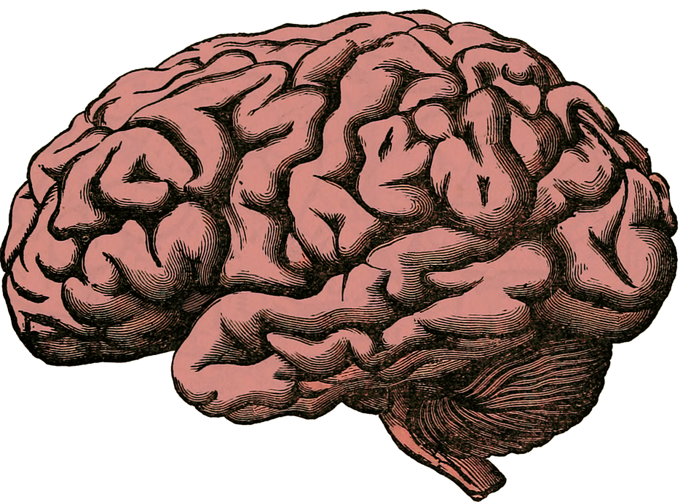
Innerlijke processen die gedrag beïnvloeden
Notes:
Bijvoorbeeld hoe ‘denken’ het gedrag beïnvloedt
of hoe iemands ‘persoonlijkheid’ het gedrag beïnvloedt

Slide 23
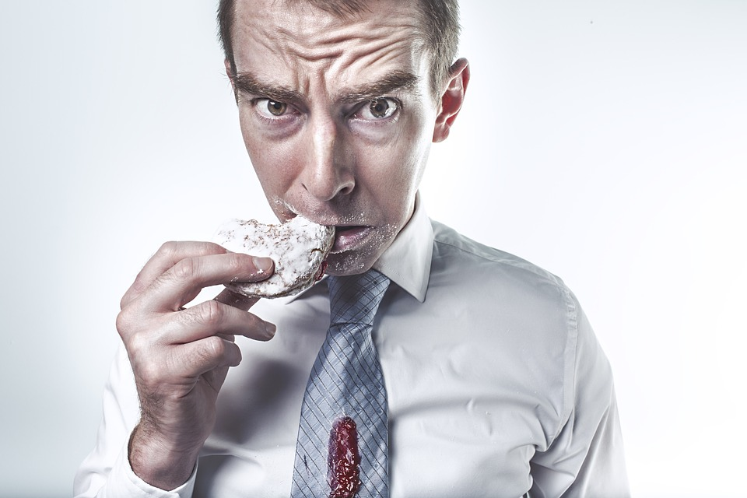
Gedrag, bewust en onbewust
Notes:
Gedrag kan bewust of onbewust zijn.
Voorbeeld
Bewust gedrag: je krijgt honger en beslist om iets te eten.
Onbewust gedrag: je krijgt honger en je maag begint te knorren.

Slide 24
1.3. Factoren die gedrag beïnvloeden
Notes:
Gedachten-gevoelens/emoties-gebeurtenis/stimulus
Gedachten en gevoelens worden bepaald door diverse factoren: fysieke, fysische en geografische, culturele, sociale en psychische.
Een bepaalde gebeurtenis roept bepaalde gedachten en gevoelens op die het gedrag beïnvloeden.

Slide 25
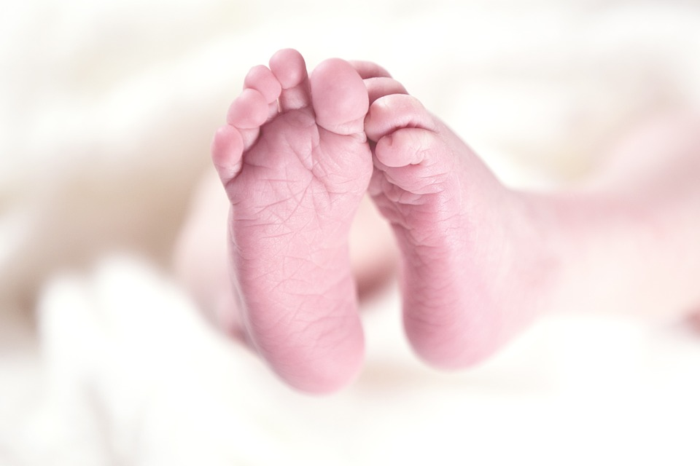
Erfelijke factoren en omgevingsfactoren
Notes:
Nature vs nurture.

Slide 26
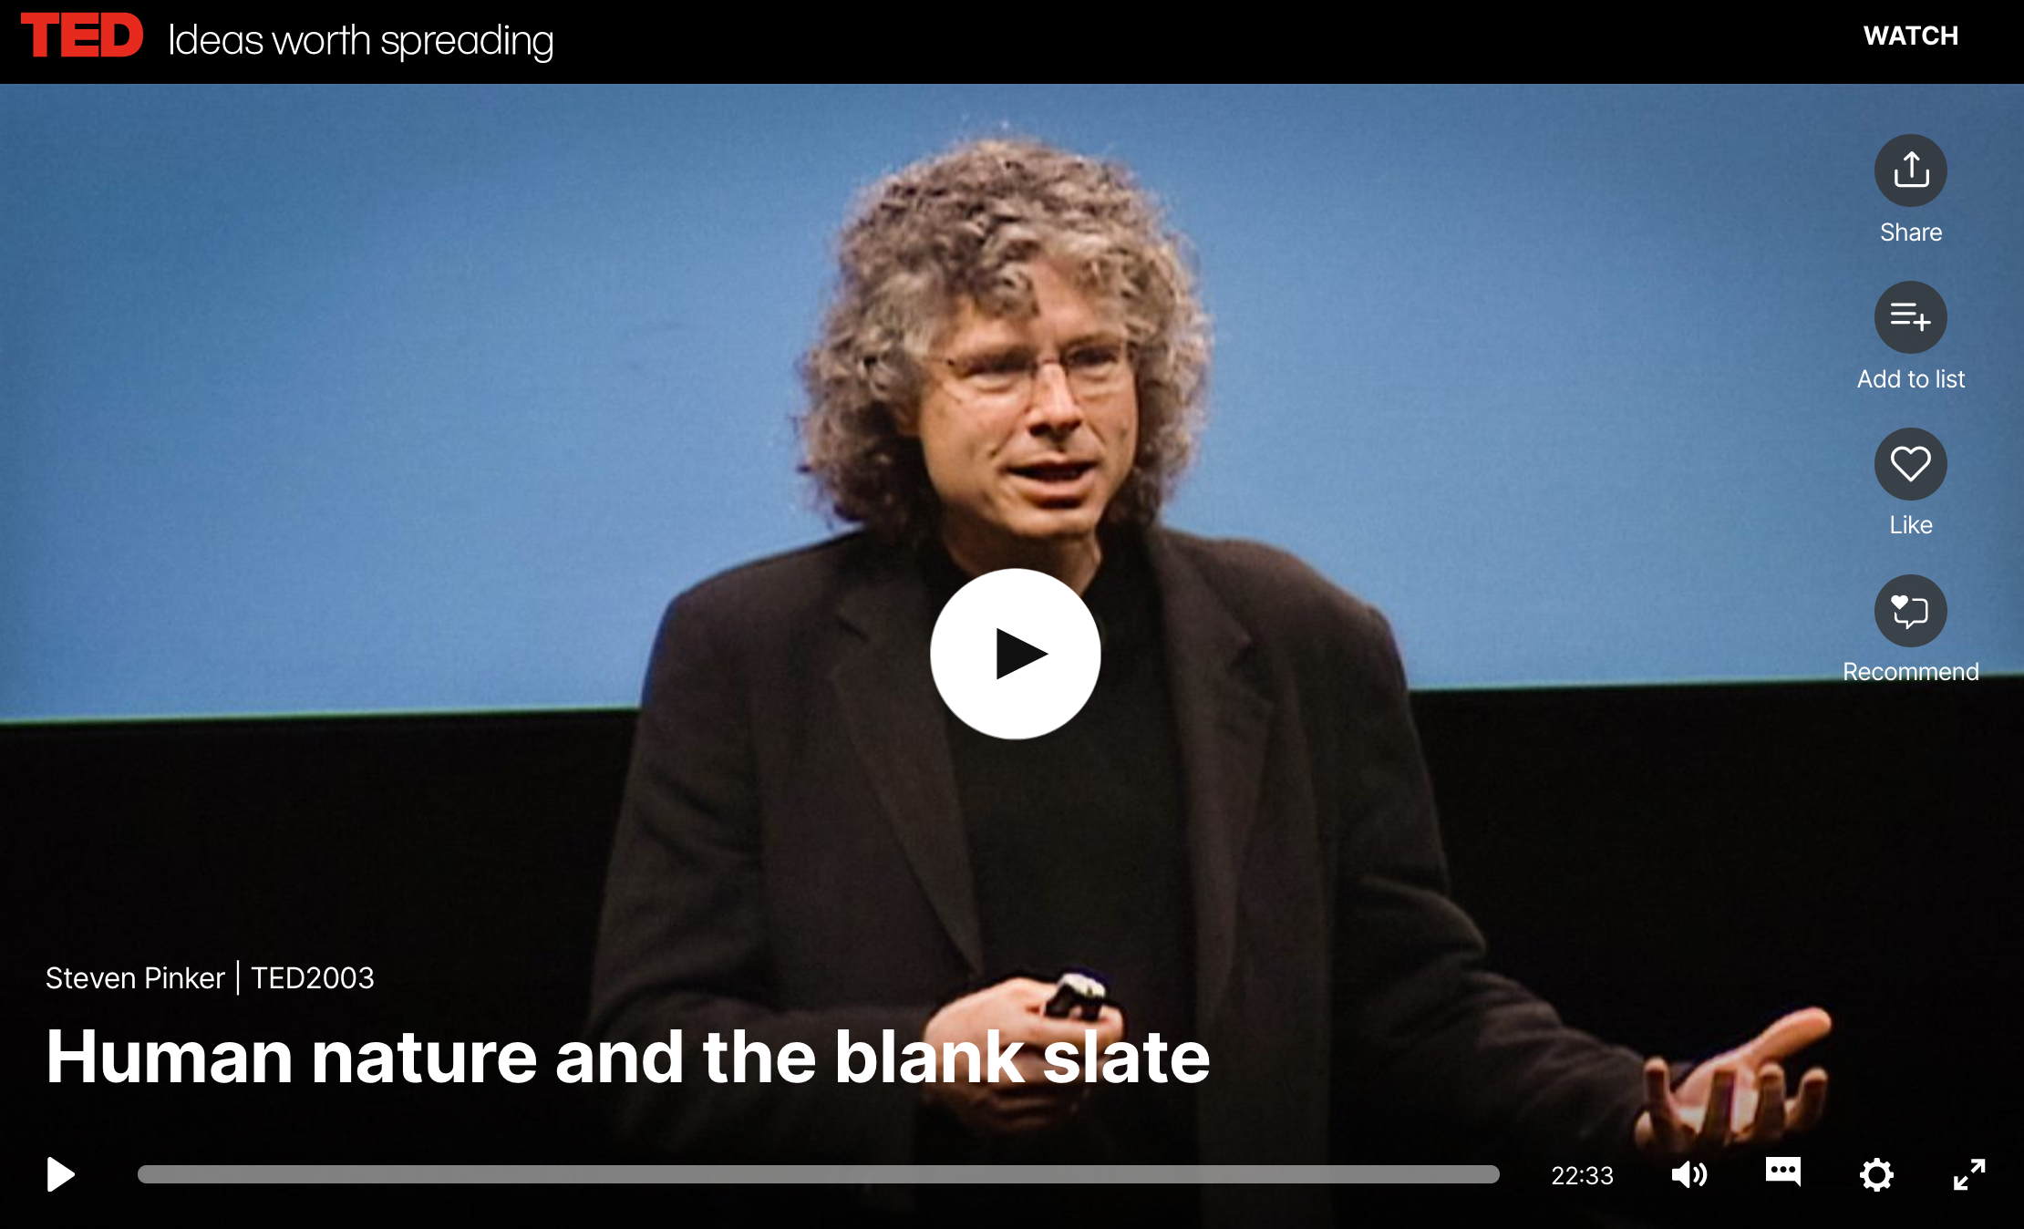
Nature vs nurture
Notes:
Steven Pinker
Steven Pinker is een evolutionair psycholoog.
Hij beschrijft en bestudeert gedrag van mensen vanuit evolutionair standpunt.
Hij probeert typisch menselijke kenmerken en gedrag te identificeren als een evolutionaire aanpassing of mutatie.
Pinker beschrijft het in zijn bekende boek ’the Human Nature and the Blank Slate’.
Het boek gaat over de nature/nurture discussie.
Zijn algemene conclusie…
Wanneer we geboren zijn dan zijn we GEEN onbeschreven blad (blank slate).
Er zijn bepaalde kenmerken, voorgeprogrammeerde talenten en voorkeuren die ons brein
door natuurlijke selectie heeft verkregen.
Veel van ons universeel menselijk gedrag is het resultaat van natuurlijke selectie om terugkerende problemen in ons voorouderlijk milieu adequaat op te lossen.
BRON: https://www.ted.com/talks/steven_pinker_chalks_it_up_to_the_blank_slate

Slide 27
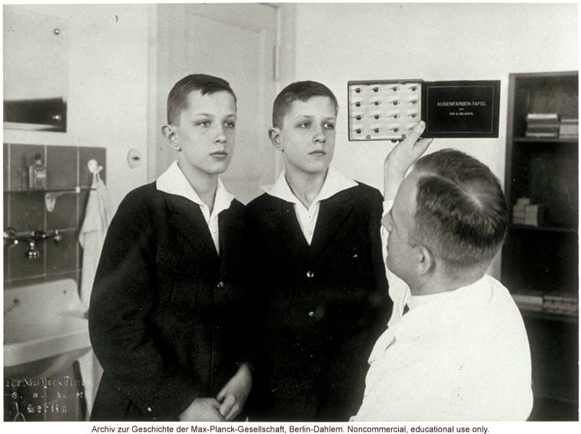
Nature vs nurture
Notes:
Tweelingenstudies als bewijs?
Onderzoek door Paul Thompson.
Onderzoek bij ééneiige tweelingen, twee-eiige tweelingen en individuen die vreemd zijn voor elkaar.
Kijken naar de samenstelling en verdeling van hun grijze hersenmassa (neocortex).
Wat blijkt? Bij twee-eiige tweelingen is de verdeling quasi identiek!

Slide 28
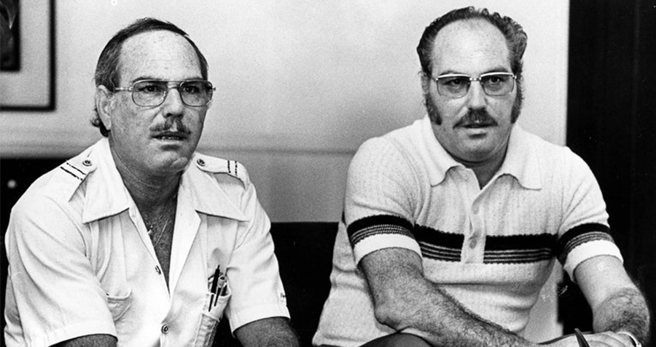
Nature vs nurture
Notes:
Andere tweelingstudies…
Studies over twee-eiige tweelingen die na een adoptieproces van elkaar gescheiden zijn en als volwassene op latere leeftijd herenigd worden.
In deze studies worden tweelingen van elkaar gescheiden net na de geboorte.
Beide individuen groeien op in een ander gezin op een andere plaats.
Voorbeeld: Jack Yufe & Oskar Stohr
Er is een voorbeeld bekend waarbij de ene opgroeit in een Nazi-gezin en de andere in een Joods gezin.
Wanneer beide individuen volwassen zijn worden ze opnieuw herenigd.
Hoewel beiden elkaar nog nooit eerder terugzagen sinds de geboorte, blijkt hun gedrag op heel veel vlakken identiek.
Zelfde kledij dragen (blauw overall)
Dippen hun beboterd brood in koffie
Lezen eerst het einde van een boek
Elastiekjes om de pols
Houden allebei van pikant eten
Ze plakken tape rond hun pen om een betere grip te hebben
Zelfde gewoonte om voor en na het toiletbezoek door te spoelen
Allebei hielden ze van het maken van grapjes
Niezen in de lift om te zien hoe hard de anderen in de lift verschieten
…
Besluit
Hieruit besluiten sommige wetenschappers dat vooral onze genetica (nature) bepaalt wie we zijn, wat we doen en denken.
Gedrag zou dus volgens deze opvatting vooral nature zijn.
Er zijn ook onderzoeken uitgevoerd waarbij kinderen die niet gerelateerd zijn aan elkaar opgroeien in hetzelfde gezin.
Uit deze studies blijkt dat deze individuen als volwassen een ander denkpatroon en gedrag vertonen.
Ook dit zou een bewijs kunnen zijn voor het feit dat nature bepaalt wie we zijn, wat we doen en hoe we ons gedragen.
BRON: https://www.rollingstone.com/culture/culture-news/to-the-manner-born-73864/

Slide 29
Nature vs nurture
Notes:
Steven Pinker zegt daarom…
Ons brein is een waarnemingsinstrument (psychische basisstructuur) dat in eerste aanleg (vanaf de geboorte) reeds klaargestoomd is voor bepaalde talenten en voorkeuren.
Dit brein wordt vervolgens ‘gevuld’ door de cultuur waarin we leven.
Conclusie
Ons cognitief proces (lerend proces) is onderhevig aan evolutie.
Ongeacht de omgeving of cultuur waarin je opgroeit is er menselijk gedrag dat universeel is.
Voorbeelden van universeel gedrag:
Interpreteren van emoties
Verkiezen van familieleden boven buitenstaanders
De keuze voor gezonde en vruchtbare partners
Samenwerking met anderen
Nog gedragingen die over heel de wereld voorkomen:
Trouwrituelen
Geloof in spoken en geesten
De perceptie van schoonheid (esthetiek)
Altruïsme
Zorg die ouders hebben voor hun kinderen
Respect voor ouderen
Spelen van spelletjes
Bezitten van wapens
BRON: https://www.ted.com/talks/steven_pinker_chalks_it_up_to_the_blank_slate

Slide 30
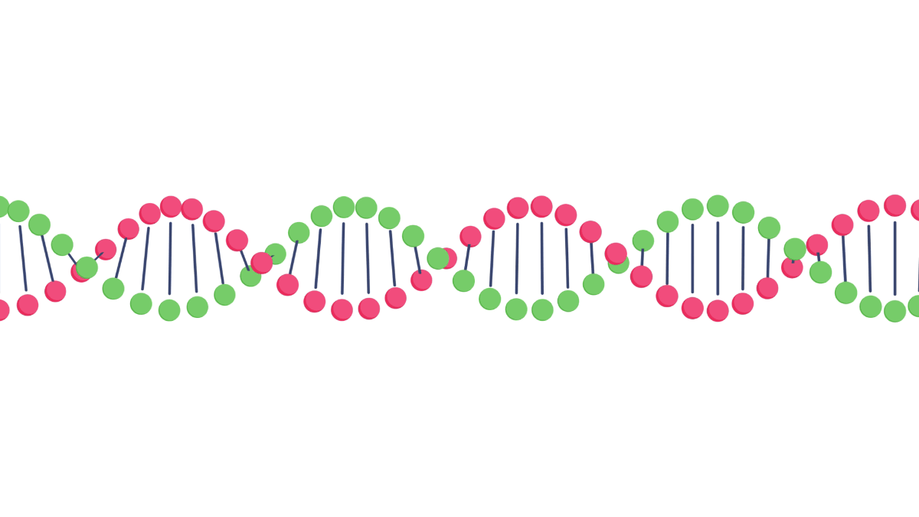
Lichamelijke factoren
Notes:
Ten eerste. Erfelijkheid vs omgeving
De rol van erfelijkheid heeft een invloed op het gedrag.
Genen bepalen onze fysieke kenmerken (kleur haar bijvoorbeeld), maar evengoed onze persoonlijke eigenschappen (intelligentie bijvoorbeeld).
De mate waarin genen ons gedrag bepalen wordt onderzocht door bijvoorbeeld tweelingonderzoeken (zoals hierboven beschreven)
De sterkte van erfelijke invloed is ook afhankelijk van omgevingsfactoren.
Voorbeeld:
een genetisch defect als anti-sociaal gedrag komt vaker tot uiting in een ‘vijandige’ omgeving.

Slide 31
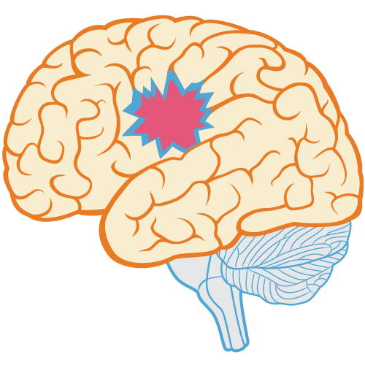
Lichamelijke factoren
Notes:
Ten tweede.
Het functioneren van de hersenen en het zenuwstelsel heeft invloed op het gedrag.
Hersenbeschadigingen hebben invloed op het gedrag van mensen.
Voorbeeld 1:
TBI of Traumatic Brain Injury is een veelvoorkomend gevolg van een ongeval met impact op de hersenen.
Na een ongeval kan een deel van de hersenen beschadigd worden waar het geheugen opgeslagen ligt.
Sommige slachtoffers hebben het bijvoorbeeld moeilijk om zich bepaalde zaken of mensen te herinneren.

Slide 32
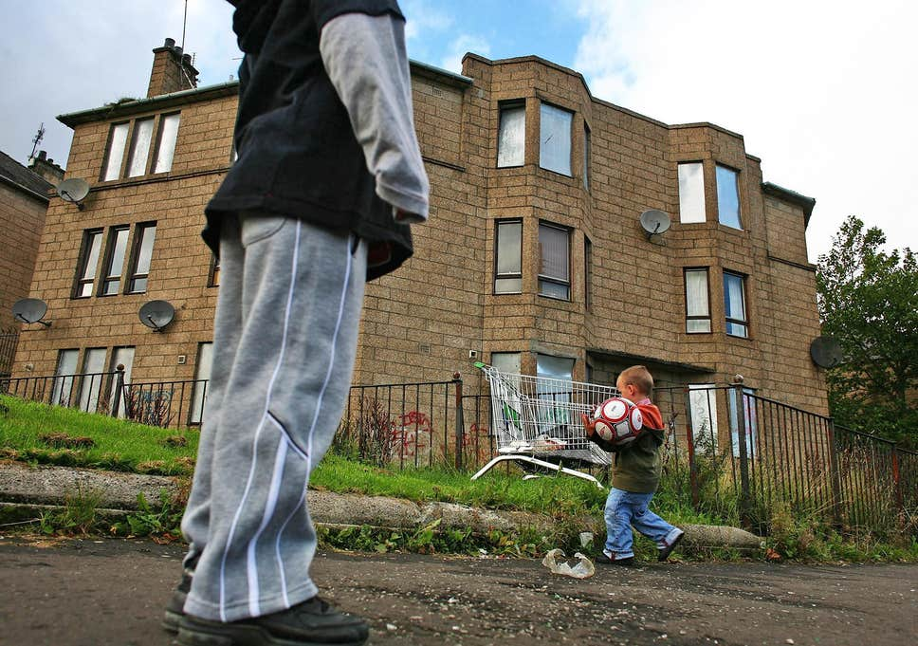
Lichamelijke factoren
Notes:
Voorbeeld 2:
Ondervoeding heeft een effect op het gedrag, zo hebben kinderen die vaak honger hebben geleden een lichamelijk en geestelijke achterstand.
Kinderen uit gezinnen die het financieel heel moeilijk hebben, blijven ook achter in hun ontwikkeling.
Zo stelt men vast dat ze langzamer reageren op prikkels dan andere kinderen van hun leeftijd.
Patrick Meurs (Professor Klinische Psychologie, KUL)
“Bij heel jonge kinderen die in armoede opgroeien, merk je vaak al op de leeftijd van 6 maanden een significante lagere ontwikkelingsscore:
op cognitief gebied
qua motoriek
Communicatie
Op sociaal-emotioneel vlak.
Op het moment dat ze naar de kleuterschool gaan, behalen ze gemiddeld een ontwikkelingsscore die kinderen uit de middenklasse al 6 maanden vroeger bereiken.”
“Als ze naar het eerste leerjaar gaan, is die achterstand gemiddeld 9 maanden, dat is bijna 1 schooljaar. De kinderen uit de armoedegroep en de middenklasse waren in het onderzoek zo geselecteerd dat ze qua aanleg gelijke intelligentie vertoonden. We stellen dus een vertraagde ontwikkeling vast.”
Hoe komt dat?
“Armoede maakt het leerproces op school moeilijker.
Er zijn de materiële beperkingen zoals minder geld, een vochtig of slecht geïsoleerd huis of bijvoorbeeld ook doktersbezoek dat wordt uitgesteld.
Maar ook minder speelgoed in huis bijvoorbeeld.
Het speelgoed dat er dan wel is, speelt vaak minder in op de leeftijdsspecifieke nieuwsgierigheid van een kleuter.”
“Bovendien gaat armoede, zowel bij ouders als kinderen, gepaard met veel onzekerheid en stress.
Veel energie gaat naar overleven in moeilijke omstandigheden, waardoor de extra groei die kinderen anders wel kennen, onvoldoende kan gebeuren.”

Slide 33
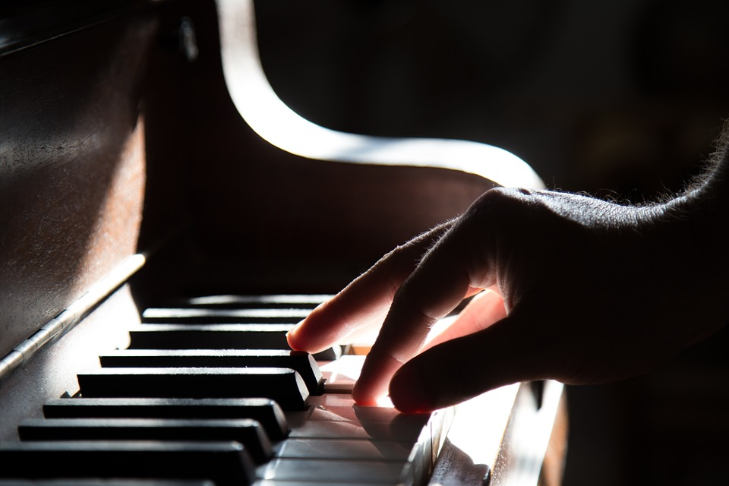
Psychische factoren
Notes:
Lichamelijk factoren hebben in invloed op onze gedachtes, gevoelens en dus ook ons gedrag.
Maar op hun buurt hebben psychische factoren een invloed op ons lichamelijk functioneren.
Voorbeelden van psychische factoren:
Vermogens en leerervaringen (intelligentie)
Persoonlijkheidseigenschappen (introvert, extravert)
Drijfveren (behoeftes)
Attitudes (zelfbeeld, perceptie van de ander)

Slide 34
Psychische factoren - zelfbeeld
Notes:
De manier waarop we denken over onszelf heeft een invloed op ons denken, voelen en gedrag.
Een negatief zelfbeeld kan leiden tot angst, onzekerheid, het maken van onnodige beslissingen.

Slide 35
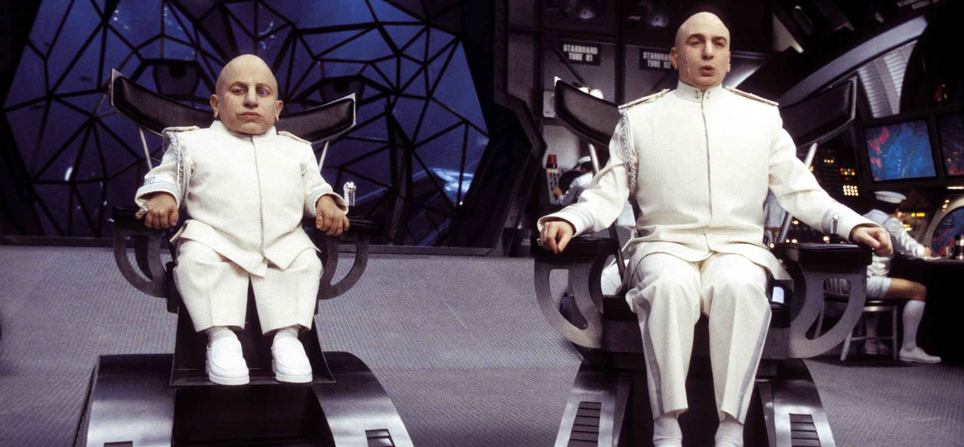
Sociale factoren - imitatiemodellen
Notes:
Gedrag aanpassen aan verwachtingen van anderen
Dagelijks wordt ons gedrag beïnvloed door mensen rondom ons.
We gaan ons gedrag aanpassen aan de verwachtingen van anderen.
Imitatiegedrag
We imiteren anderen (imitatiemodellen).
Andere mensen fungeren vaak als imitatiemodel.
Het overnemen van gedrag gebeurt bewust en/of onbewust.

Slide 36
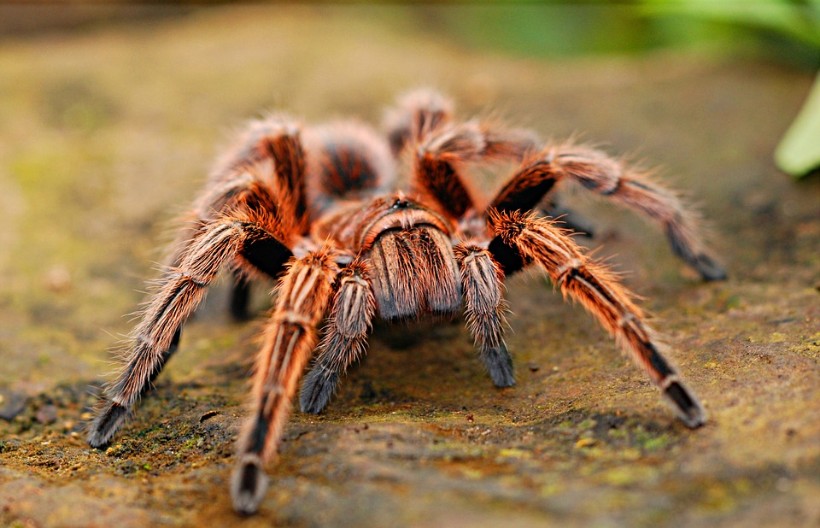
Sociale factoren - spiegelneuronen
Notes:
Spiegelneuronen maken het mogelijk om ons in te leven in iemand anders.
Zien we iemand een ijsje eten dan ervaren onze hersenen dat alsof we zelf aan het eten zijn.
Door spiegelneuronen gaan we niet enkel gedrag imiteren, we leren ook empathisch te zijn.
We kunnen meedenken, meevoelen, meedoen.
We worden besmet met sterke emoties: zien huilen doet huilen.

Slide 37
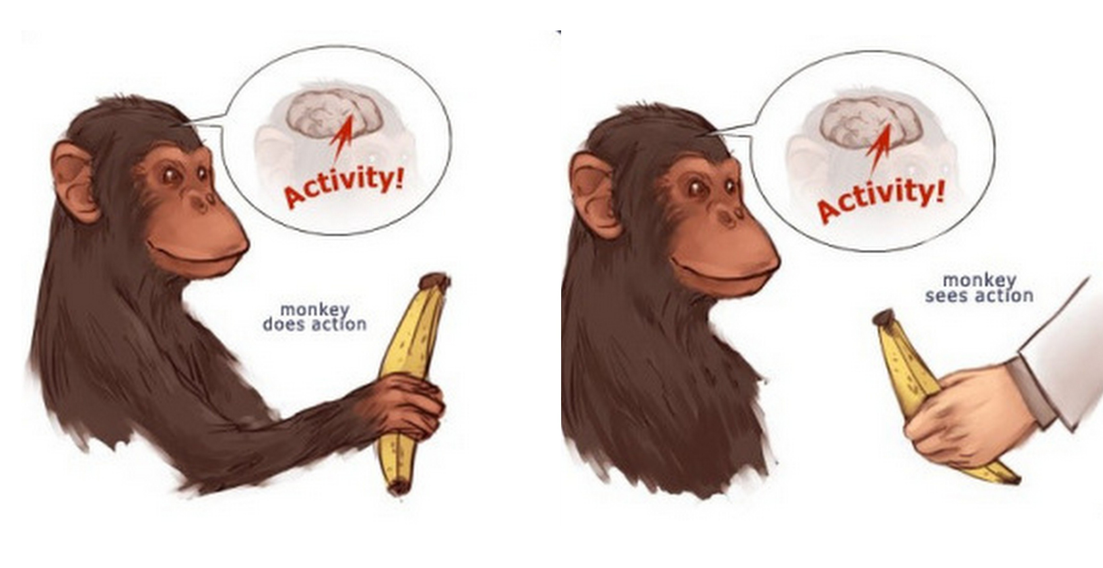
Sociale factoren - spiegelneuronen
Notes:
Experiment met apen: Rizzolatti & Gallese
Bij een onderzoek met apen (Rizzolatti en Gallese) ontdekte men dat bepaalde cellen in de premotorische cortex actief werden als de apen een pinda pakten.
Dat is op zich nog niet zo bijzonder, maar wat de onderzoekers ontdekten was dat bij apen die toekeken ook dezelfde activiteit in de hersenen te zien was.
Het gedrag van de andere aap werd als het ware gespiegeld alsof hij het zelf doet.
Mensen hebben ook deze spiegelneuronen.
Als wij een ander nootjes zien eten, dan zullen onze hersenen ook dezelfde activiteit vertonen.
Het lijkt of wij ook nootjes eten.

Slide 38
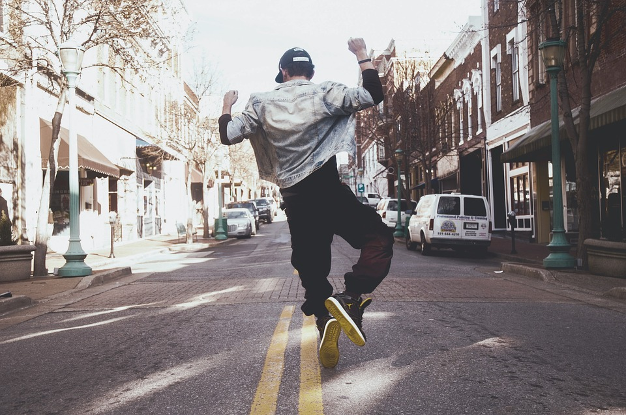
Sociale factoren - spiegelneuronen
Notes:
De invloed van eigen ervaringen…
Het brein kan alleen spiegelen wat het uit eigen ervaring kan vertalen.
Uit een onderzoek met dansers die een dansvoorstelling bekijken, blijkt bijvoorbeeld dat de spiegelneuronen van dansers veel heftiger vuren dan de spiegelneuronen van mensen die ook kijken, maar niet kunnen dansen.

Slide 39
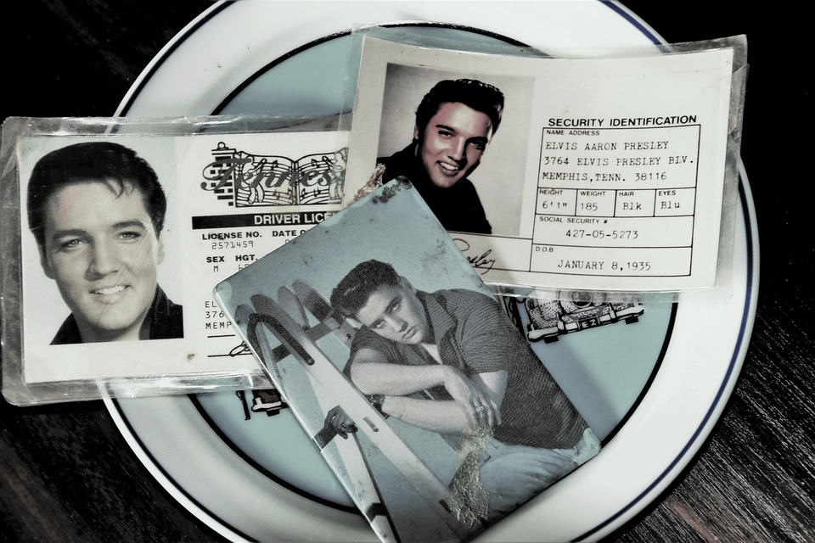
Sociale factoren - identificatiemodellen
Notes:
We gaan niet alleen anderen imiteren we gaan ons ook identificeren (identificatiemodellen) met anderen

Slide 40
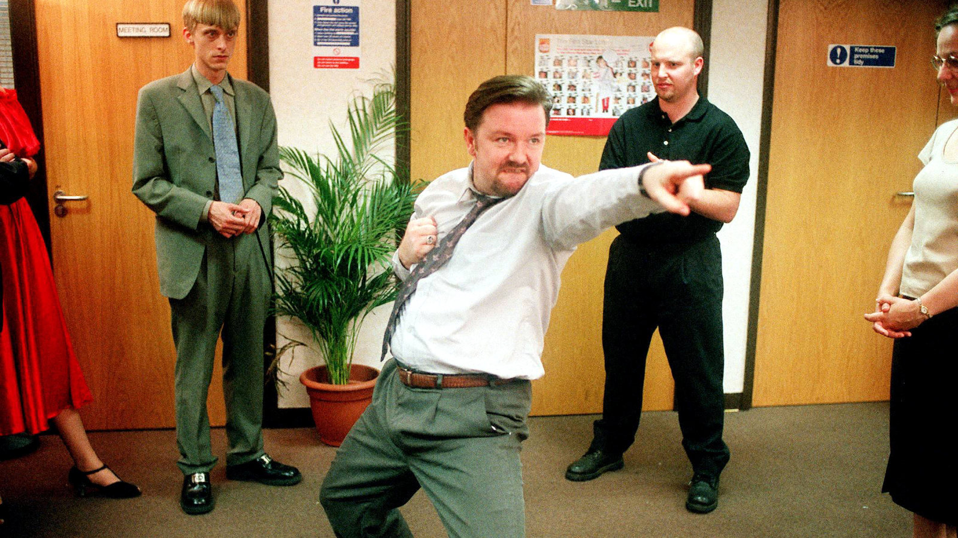
Sociale factoren - werksituatie
Notes:
We gaan ons ook conformeren in bijvoorbeeld specifieke situaties zoals een werksituatie

Slide 41
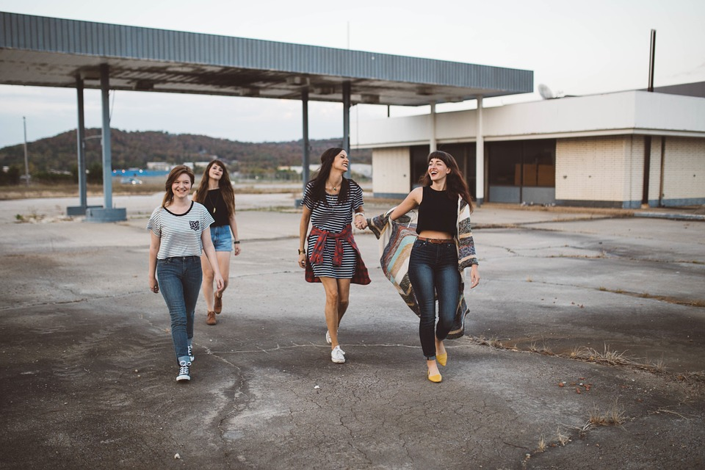
Sociale factoren - socialisatie
Notes:
Socialisatie
Ons gedrag wordt door allerlei invloeden bepaald.
Vanaf onze kindertijd krijgen we te maken met de omgeving, maar vooral met andere mensen, andere opvattingen, waarden en normen.
De ontwikkeling van een eigen persoonlijkheid, identiteit en gedrag in wisselwerking met anderen, wordt socialisatie genoemd (zie ook hoofdstuk 2 in het handboek).
Socialisatietheorieën
Socialisatietheorieën nemen een belangrijke plaats in bij de verklaring van psychologische en sociologische processen.

Slide 42
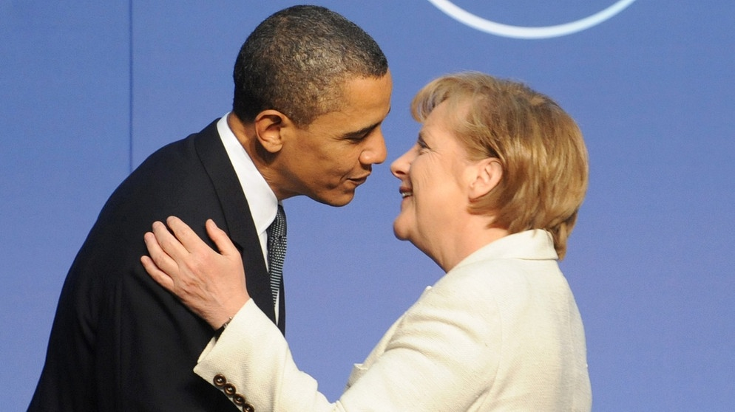
Culturele factoren
Notes:
Opvattingen, waarden en normen beïnvloeden ons gedrag.
Voorbeeld: de manier waarop mannen elkaar begroeten.
Religie of geloofsovertuigingen bepalen ook het gedrag.

Slide 43
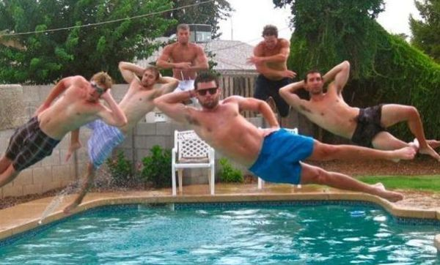
Fysische en geografische factoren
Notes:
Het klimaat (fysische factor) heeft een invloed op ons gedrag.
Voorbeeld: mensen doen andere dingen van zodra het zomer wordt
Fysische factoren kunnen ook de ‘trigger’ zijn voor een genetische eigenschap.
Voorbeeld: donkere, sombere dagen kunnen iemand met genetische aanleg voor depressiviteit depressief maken.

Slide 44
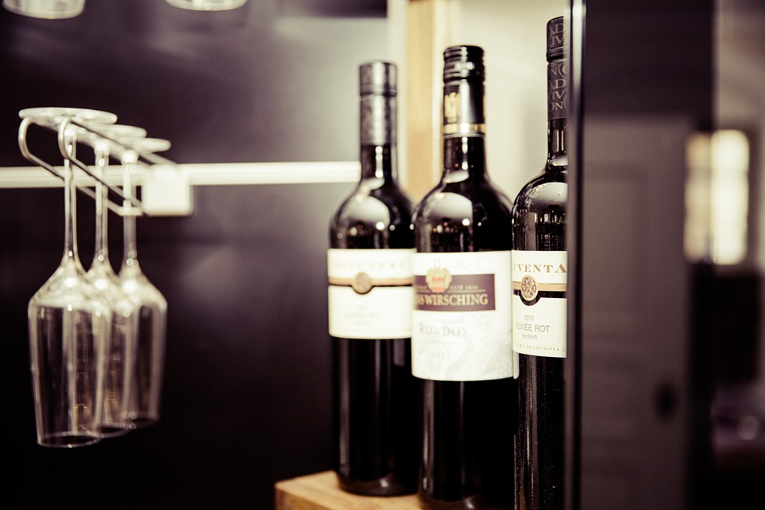
Marketing
Notes:
Marketing
Marketingtheorieën maken gebruik van psychologische kennis over gedrag en invloeden op gedrag.
‘Zintuiglijke marketing’ waarbij gebruik wordt gemaakt van de effecten van achtergrondmuziek, kleuren en geuren op de stemming en het koopgedrag van consumenten in supermarkten.
Voorbeeld: een onderzoek naar het effect van Franse en Duitse muziek op de verkoop van Franse en Duitse wijnen.
This field study investigated the extent to which stereotypically French and German music could influence supermarket customers' selections of French and German wines. Music with strong national associations should activate related knowledge and be linked with customers buying wine from the respective country. Over a 2-week period, French and German music was played on alternate days from an in-store display of French and German wines. French music led to French wines outselling German ones, whereas German music led to the opposite effect on sales of French wine. Responses to a questionnaire suggested that customers were unaware of these effects of music on their product choices. The results are discussed in terms of their theoretical implications for research on music and consumer behavior and their ethical implications for the use of in-store music.
BRON: https://www.researchgate.net/publication/232593421_The_Influence_of_In-Store_Music_on_Wine_Selections

Slide 45
Communicatie
Notes:
Communicatie
(Marketing)communicatie en media spelen een grote rol in de beïnvloeding en sturing van consumentengedrag.
Zo proberen campagnes voor gezonde voeding ongedaan te maken wat reclames voor ongezonde voeding hebben aangericht.
De volgende theoretische aspecten zijn hierbij aan de orde:
De psychologie van het kiezen
Het inspelen op emoties van de consument
De rol van het onbewuste

Slide 46
1.4. Psychologische visies
Notes:
Psychologie kent vele visies…
Er bestaan diverse visies van wat psychologie moet zijn en wat niet.
Het is moeilijk te zeggen welke visie de juiste is.
In de jaren ‘70 van vorige eeuw was er heel wat rivaliteit tussen de verschillende psychologische visies of perspectieven.
Psychologen kwamen zelden tot een gezamenlijk benadering.
Vandaag is er nog steeds ruimte voor discussie, maar de onenigheid is minder heftig.
Psychologen zijn elkaars visies gaan samenvoegen om uitspraken te doen over geest en gedrag.

Slide 47
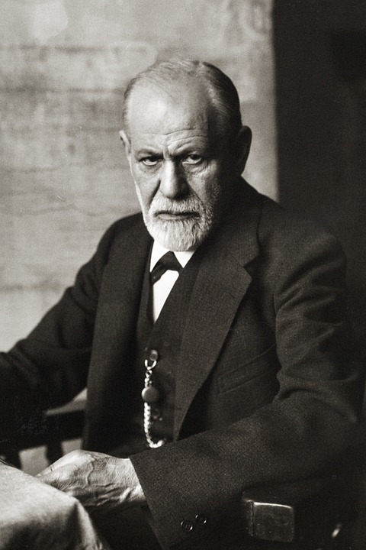
1. Psychoanalyse
Notes:
Idee?
Persoonlijkheid en psychische stoornissen komen voort uit processen in het onbewuste.
Drang om de hele persoon te verklaren (the whole person).
Wat bepaalt gedrag?
Processen in onze onbewuste geest, en niet in het bewustzijn.
Wie?
Sigmund Freud en zijn volgelingen vanaf 1900
Freud is bekend van zijn droomanalyses, Oedipus-complex, … .

Slide 48
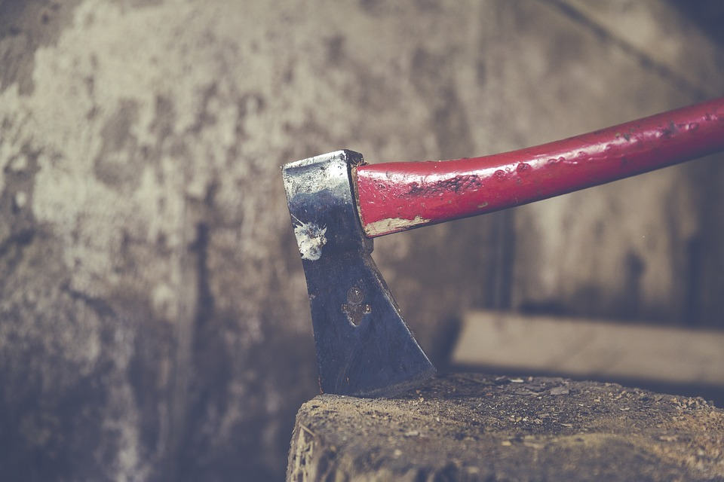
1. Psychoanalyse - sublimeren
Notes:
Sublimeren is onbewuste lusten en driften omzetten in sociaal geaccepteerd gedrag (voorbeeld agressie gebruiken om hout te hakken ipv die agressie uit te werken op iemand)

Slide 49
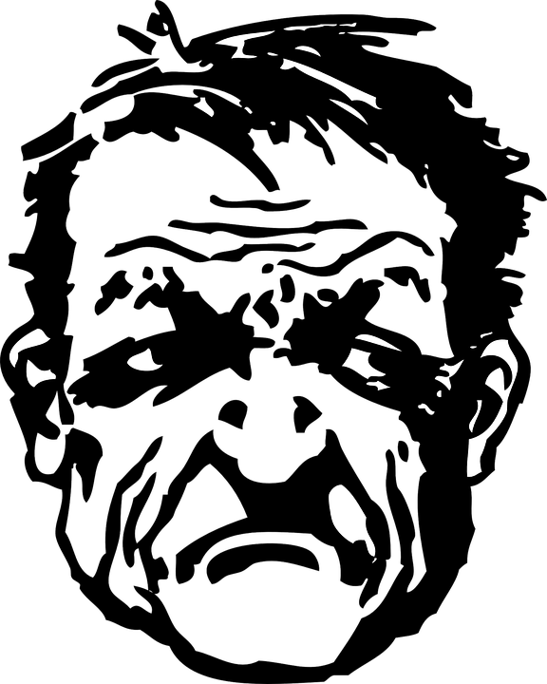
1. Psychoanalyse - kritiek
Notes:
Kritiek
De psychoanalyse heeft niet veel aanhangers meer en stuit tegenwoordig op veel verzet.
Tegenstanders beweren dat de psychoanalyse niet beantwoordt aan het criterium van falsificeerbaarheid.
Dit wil zeggen dat de psychoanalyse uitspraken en voorspellingen doet die niet toetsbaar zijn aan de feitelijke werkelijkheid.

Slide 50
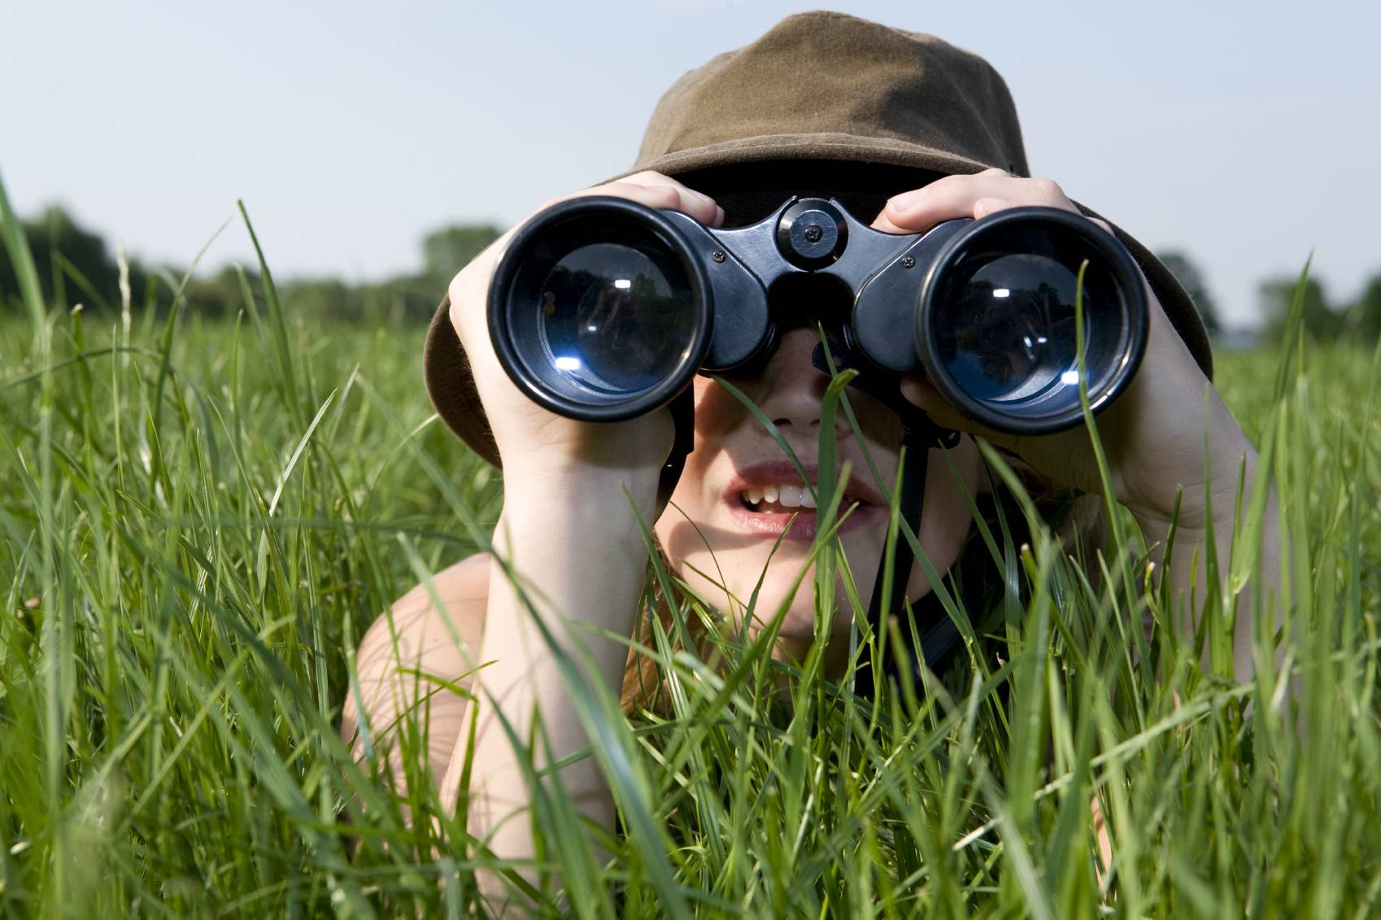
2. Behaviorisme
Notes:
Idee?
Psychologie moet de wetenschap van observeerbaar (waarneembaar) gedrag zijn, niet van mentale processen (de zogenaamde ‘black box’ is veel te subjectief).
Nurture overweegt, de mens is bij de geboorte een onbeschreven blad.
Wat bepaalt gedrag?
De prikkels in onze omgeving, en de consequenties van ons gedrag.
Omgevingsfactoren meer bepalend voor gedrag dan erfelijke eigenschappen.
Elk gedrag is aan te leren, mits de juiste omgevingsfactoren.
Wie?
John Watson, BF Skinner, Pavlov (begin 20ste eeuw)

Slide 51
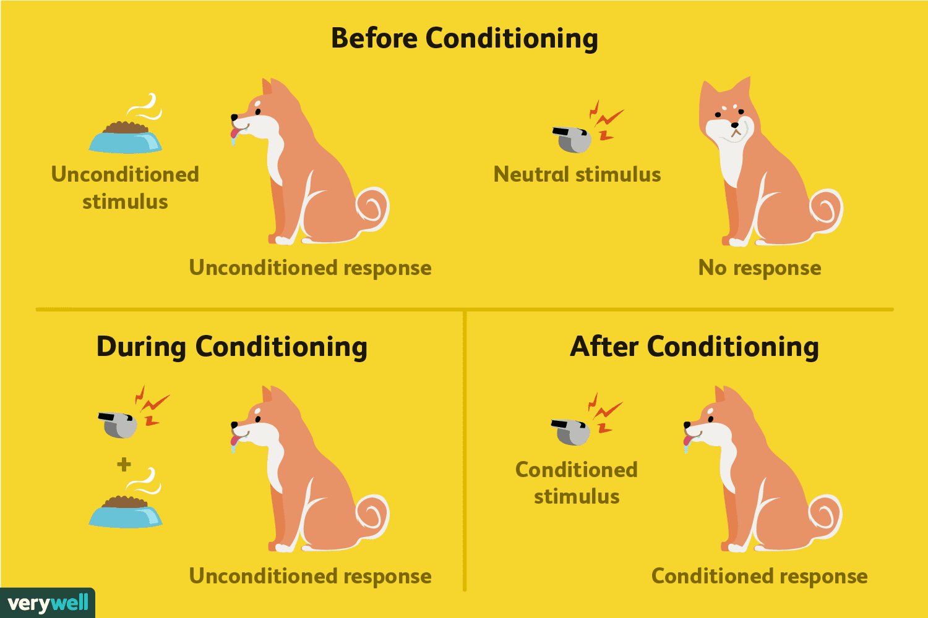
2. Behaviorisme – Pavlov’s dog

Slide 52
2. Behaviorisme
Notes:
Gedrad en consequenties van dat gedrag
Behavioristen gaan vooral aandacht hebben voor de manier waarop ons handelen gevormd wordt door de consequenties ervan.
Voorbeeld
Presteert een volwassene beter (handeling) als hij of zij beloond wordt met een salarisverhoging omwille van de goede prestaties (consequentie)?

Slide 53
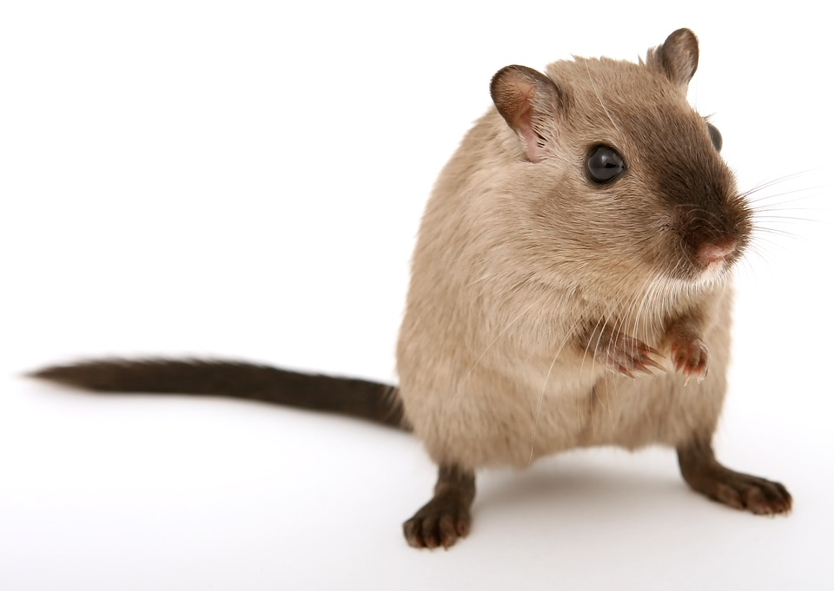
2. Behaviorisme
Notes:
Experiment:
kan een kind leren uit de buurt te blijven van een witte rat als de verschijning van die rat gepaard gaat met een harde klap?

Slide 54
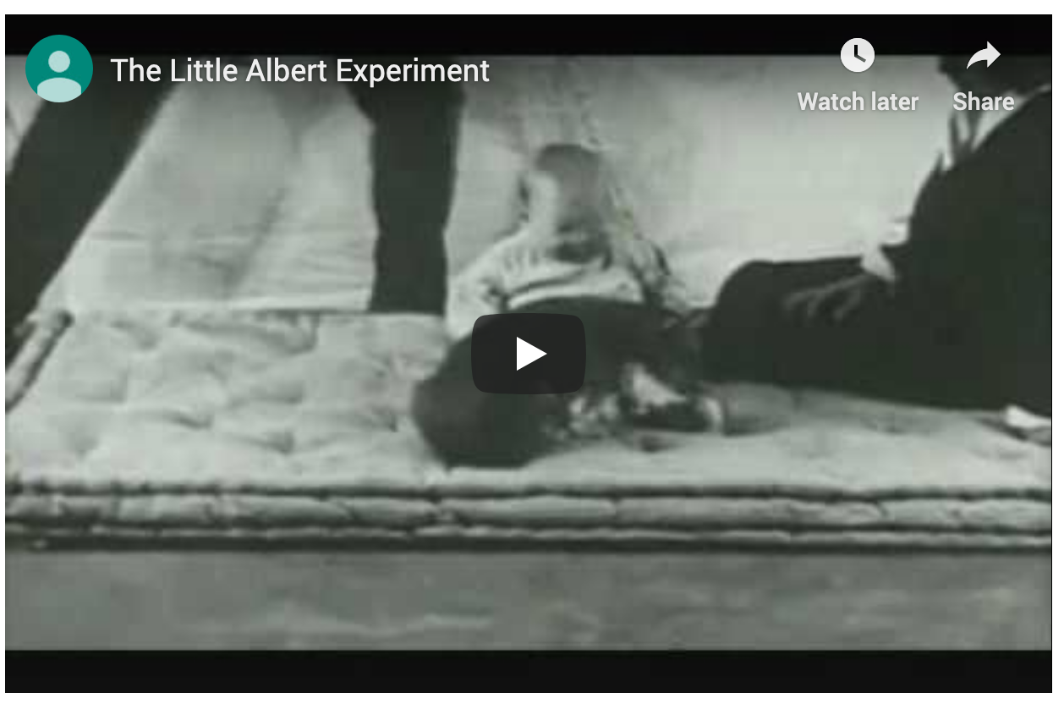
2. Behaviorisme – the Little Albert experiment
Notes:
Een baby bang maken voor honden, Kerstman en ‘fluffy’ objecten…
BRON: http://www.openculture.com/2015/01/the-little-albert-experiment.html
VIDEO: https://youtu.be/9hBfnXACsOI
https://www.youtube.com/watch?v=FMnhyGozLyE

Slide 55
3. Humanistische psychologie
Notes:
Idee?
Psychologie moet nadruk leggen op menselijke groei en potentieel (zelfontplooiing en zelfactualisatie) ipv op psychische stoornissen (als reactie op de psychoanalyse)
Drang om de hele persoon te verklaren (the whole person), cf psychoanalyse.
Wat bepaalt gedrag?
Onze aangeboren behoefte om te groeien en ons potentieel zo goed mogelijk te verwezenlijken.
Je zelfbeeld en behoeften bepalen je gedachten, emoties en gedrag.
Wie?
Carl Rogers en Abraham Maslow (vanaf jaren ‘50 vorige eeuw)

Slide 56
4. Cognitieve psychologie
Notes:
Idee?
De wetenschappelijke methode kan gebruikt worden om de geest te bestuderen.
Richten zich wel op de ‘black box’ (innerlijke processen)
Wat bepaalt gedrag?
Iemands unieke patroon van waarnemingen, interpretaties, verwachtingen, overtuigingen en herinneringen.
Zowel invloed van genen als omgeving (conditionering).
Wie?
Cognitivisten vanaf jaren ‘60 vorige eeuw

Slide 57
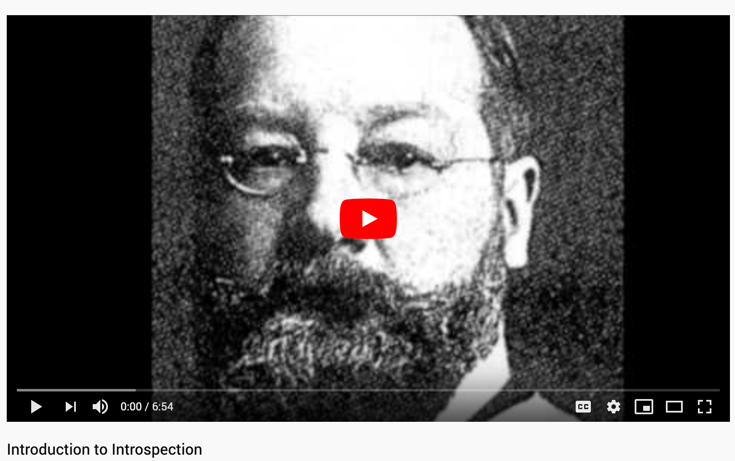
4. Cognitieve psychologie – experimenten van Wundt
Notes:
BRON: https://www.youtube.com/watch?v=j1UnYiPwBQ0&feature=youtu.be

Slide 58
4. Cognitieve psychologie
Notes:
Mensen kunnen afstand nemen en flexibel omgaan met situaties (nadenken, afwegingen maken, eigen keuzes)

Slide 59
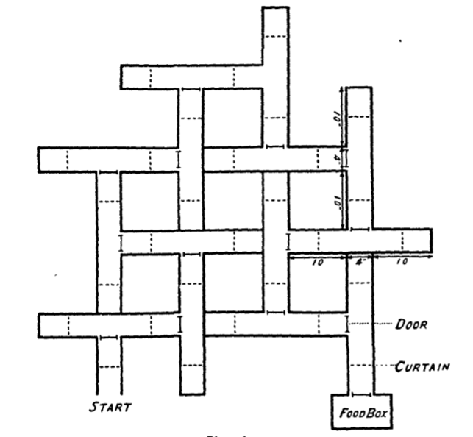
4. Cognitieve psychologie – cognitive map
Notes:
Mensen ontwikkelen persoonlijke constructies bij het omgaan met de wereld (schema’s, cognitieve plattegronden, handige regels, overtuigingen, …)
Tolman en rattenexperiment
“Tolman had the rats go through mazes. A hungry rat was put at the entrance of a maze, wandering through it until he gets to the food. In the maze, there are true segment paths and blind alleys. Trials for every rat reoccurred every 24 hours. The more trials the rats completed, the fewer errors, which he characterized by the rat avoiding the blind alleys. They made as well as taking less time to complete the maze and get to their goal which was their food.”
Tolman, E. (1948). Cognitive maps in rats and men. Psychological Review 55, 189–208.
In het licht van de cognitieve psychologie kwam ook de opkomst van artificial intelligence (AI).

Slide 60
4. Cognitieve psychologie – cognitieve neurowetenschap
Notes:
Recente inzichten in de cognitieve neurowetenschap worden gebruikt in de cognitieve psychologie.

Slide 61
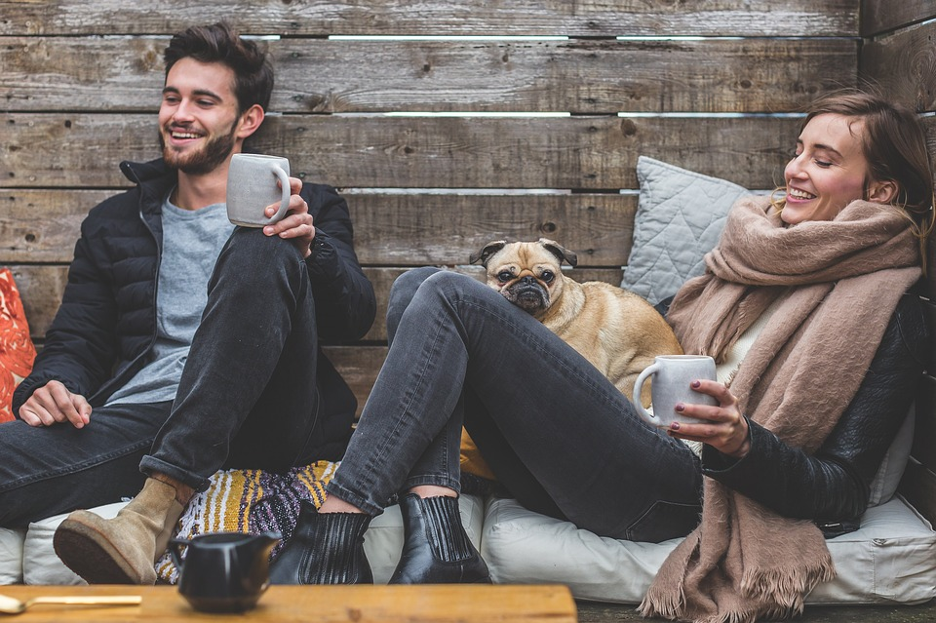
5. Positieve psychologie
Notes:
Idee?
Psychologie moet bijdragen tot geluk en welzijn van individuen en groepen.
Wat bepaalt gedrag?
Onze innerlijke processen zijn minstens even belangrijk als prikkels uit de omgeving.
Wie?
Seligman en Csikszentmihalyi (vanaf 2000)

Slide 62
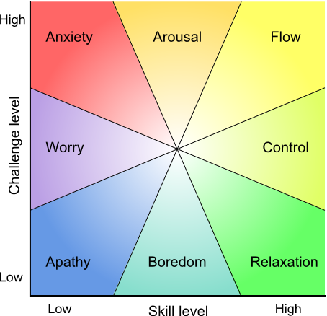
5. Positieve psychologie - FLOW

Slide 63
6. Biologische perspectief (neurowetenschap, evolutiepsychologie)
Notes:
Idee?
Het lichaam kan apart van de geest worden bestudeerd.
Nature overweegt.
Wat bepaalt gedrag?
De hersenen, zenuwstelsel, hormoonstelsel en de genen.
Wie?
Neurowetenschappers en evolutiepsychologen (vanaf eind 20ste eeuw)

Slide 64
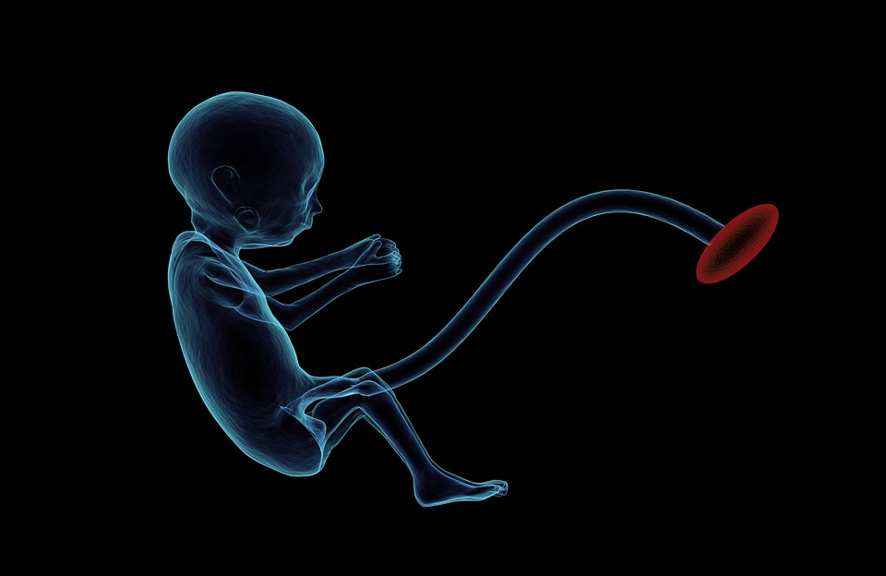
7. Ontwikkelingspsychologie
Notes:
Idee?
Mensen veranderen als gevolg van een interactie tussen erfelijke eigenschappen en de omgeving.
Een afweging tussen nurture en nature.
Wat bepaalt gedrag?
De interactie tussen erfelijke eigenschappen en de omgeving, die zich een hele leven lang uit in voorspelbare patronen.
Wie?
Jean Piaget en vele anderen (vanaf begin 20ste eeuw)

Slide 65
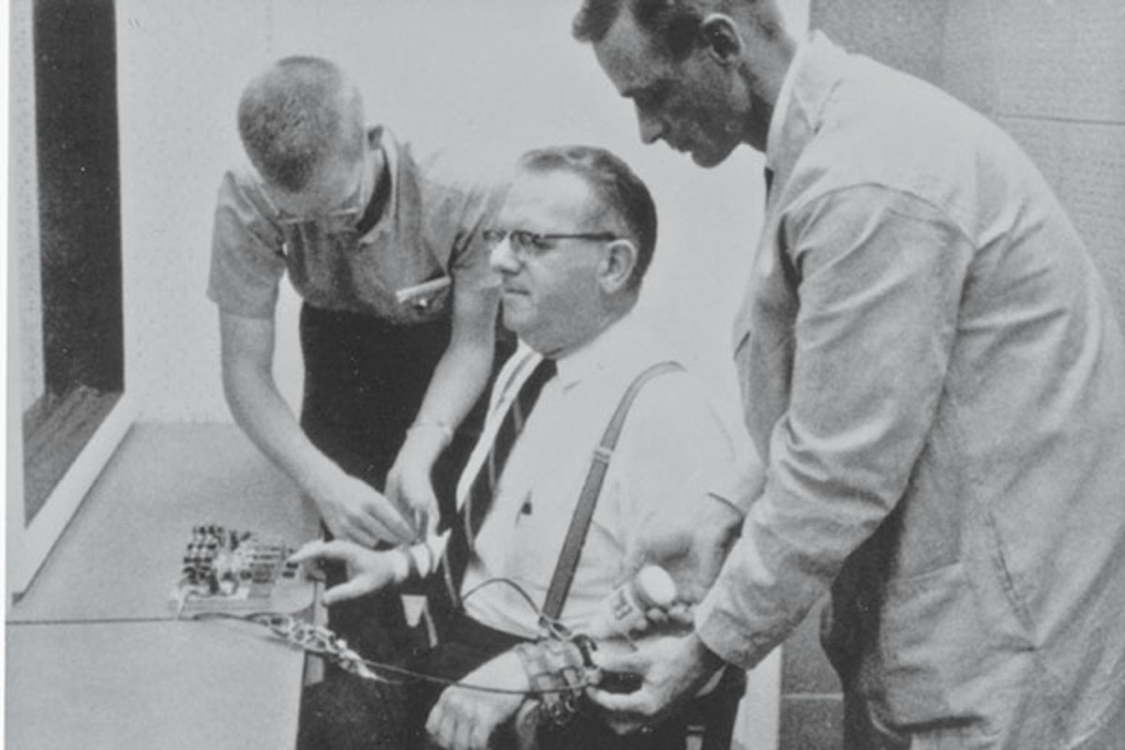
8. Sociocultureel perspectief
Notes:
Idee?
Sociale en culturele invloeden kunnen de invloed overstemmen van alle andere factoren die gedrag beïnvloeden.
Wat bepaalt gedrag?
De kracht van de situatie.
Wie?
Milgram, Zimbardo en vele anderen (vanaf eind 20ste eeuw)

Slide 66
Toepassing

Slide 67
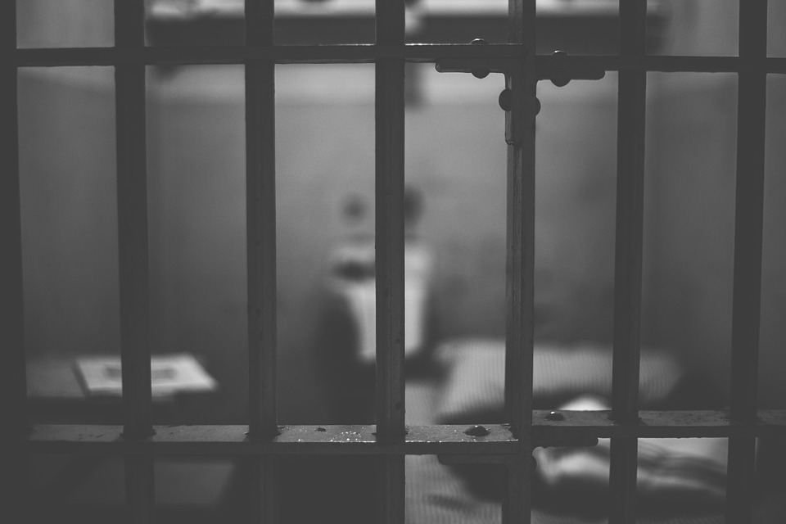
Gen voor criminaliteit?
Notes:
Tom en Wim vielen op de kleuterschool al op met hun impulsieve, hyperactieve gedrag.
Later bleken ze nog meer overeenkomsten te hebben.
Beide jongens waren technisch ingesteld.
Maar verbaal waren ze niet zo intelligent.
Ook sociaal functioneerden ze niet zo goed.
Ze beschikten absoluut niet over empathie (invoelend vermogen).
Tom probeerde alles uit: stelen, vechten, drinken en drugs.
Hij kwam al jong met de politie in aanraking.
Als volwassene leefde hij lang aan de rand van de samenleving.
Wims leven verliep heel anders.
Dankzij de stimulans van zijn ouders leefde hij zich uit in sport.
Na zijn tienerjaren koos hij vooral de avontuurlijke sporten, zoals bergbeklimmen en deltavliegen.
Op dit moment helpt hij in Cambodja bij het opruimen van landmijnen.

Slide 68
Zie je aangeboren (erfelijke) factoren
bij het gedrag van beide jongens op kleuterleeftijd?
Gen voor criminaliteit?
Notes:
Zie je aangeboren (erfelijke) factoren bij het gedrag van beide jongens op kleuterleeftijd?
Temperamentfactoren zijn erfelijk bepaald, zoals mate van activiteit, snelheid van bewegen en lage impulscontrole. Een combinatie van impulsiviteit, lage verbale intelligentie en slecht invoelend vermogen worden als risicofactoren voor antisociaal gedrag gezien

Slide 69
Welke sociale omgevingsfactoren veroorzaken
de verschillen tussen beiden?
Gen voor criminaliteit?
Notes:
Welke sociale omgevingsfactoren veroorzaken de verschillen tussen de jongens?
Bij sociale factoren kun je denken aan de rol van de ouders en de stimulans die ze geven (bijvoorbeeld aan sportief zijn). Ook hun voorbeeldgedrag is in dit verband belangrijk om te noemen. Misschien stelen de ouders van Mick ook weleens? Verder kan worden gedacht aan de rol van andere mensen in de omgeving, zoals goede of verkeerde vrienden en corrigerende collega's op het werk.

Slide 70
Welke culturele factoren kunnen een rol spelen?
Gen voor criminaliteit?
Notes:
Welke culturele factoren kunnen een rol spelen?
Bij culturele factoren kun je denken aan de invloeden van sociale klasse en subcultuur. Welk gedrag wordt gestimuleerd of gecorrigeerd? Is er streng toezicht op het naleven van bepaalde waarden en normen? Mick zou bijvoorbeeld uit een lagere klasse afkomstig kunnen zijn vergeleken met Mark. Hij ziet dan ook andere voorbeelden om zich heen en wordt mogelijk minder geremd in agressief gedrag. Marks ouders kunnen rijker zijn, vandaar hij meer geld heeft om op reis te gaan.

Slide 71
Begrippenlijst

Slide 72
*bystander effect
*gedrag
*psychologie, sociale psychologie, sociologie
*pseudowetenschap
*de wetenschappelijke methode
*nature vs nurture
*blank slate
*lichamelijke factoren
*Psychische factoren
*zelfbeeld
*Sociale factoren
*imitatiemodelen
*spiegelneuronen
*socialisatie
*Culturele factoren
*Fysische factoren
*Geografische factoren
*psychoanalyse
*onbewuste
*sublimeren

Slide 73
*behaviorisme
*zelfontplooiing/zelfactualisatie
*humanistische psychologie
*cognitieve psychologie
*biologisch perspectief in de psychologie
*neurowetenschap
*evolutiepsychologie
*positieve psychologie
*flow
*ontwikkelingspsychologie
*socio-cultureel perspectief in de psychologie

